Slide 1

Mapeo de áreas quemadas en México
María Isabel Cruz López¹, Gerardo López Saldaña², Humberto Muñoa, Laura Merit Gónzalez Ramírez¹
1 CONABIO
2 Inglaterra

Slide 2

Objetivo:
Identificar áreas quemadas en México usando imágenes MODIS diarias
              Materiales y métodos
              Algoritmo
              Resultados y siguientes pasos
              Revisión productos MODIS

Slide 3
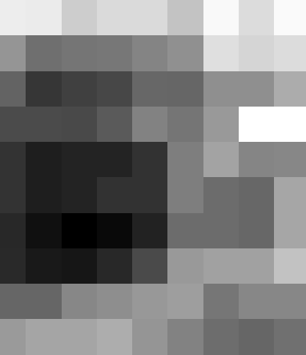
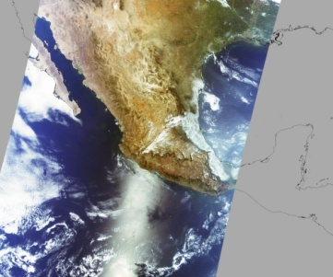
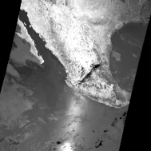
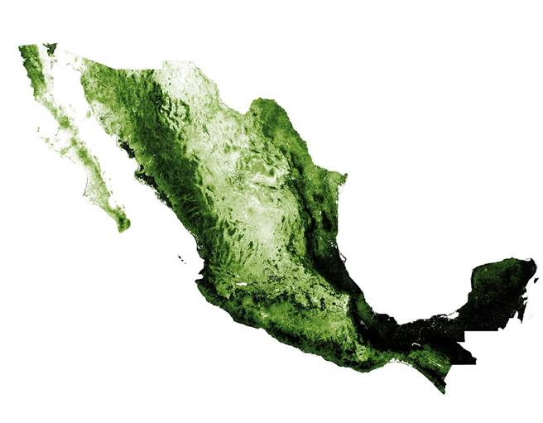
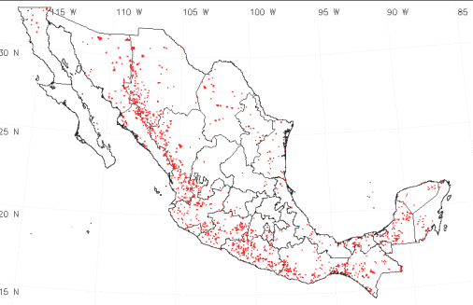
Materiales
Imágenes de satélite MODIS diarias
Moderate Resolution Imaging Spectroradiometer
. . .
36 bandas
Detección de fuegos activos
Índices espectrales

Slide 4
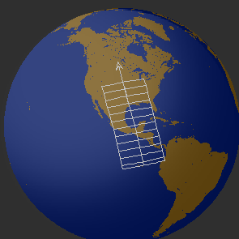
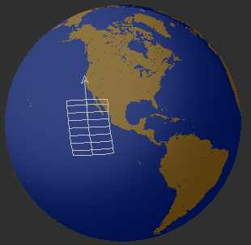
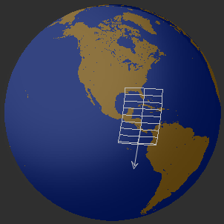
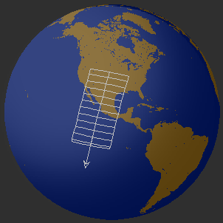
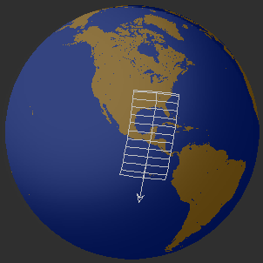
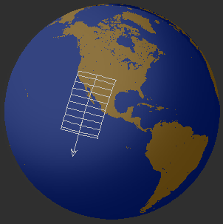
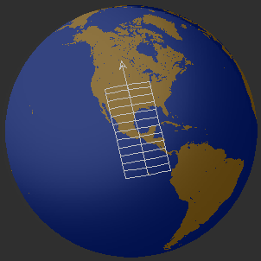
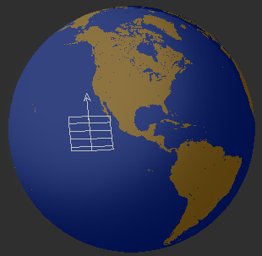
Cobertura de imágenes MODIS en México
Terra
4:23 GMT
22:23 Local
Terra
6:03 GMT
00:03 Local
Aqua
7:12 GMT
1:12 Local
Aqua
8:48 GMT
2:48 Local
Terra
16:34 GMT
10:34 Local
Terra
18:13 GMT
12.13 Local
Aqua
19:42 GMT
13:42 Local
Aqua
21:23 GMT
15:23 Local
Ejemplo 2 de noviembre 2010

Slide 5
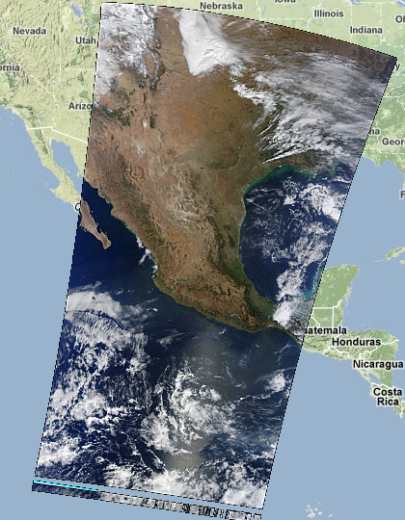
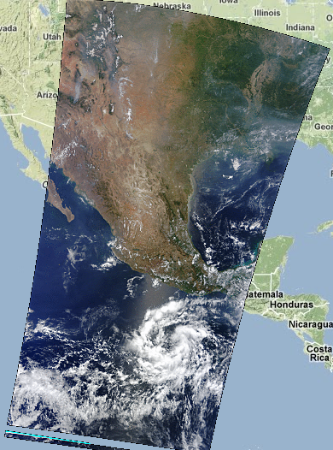
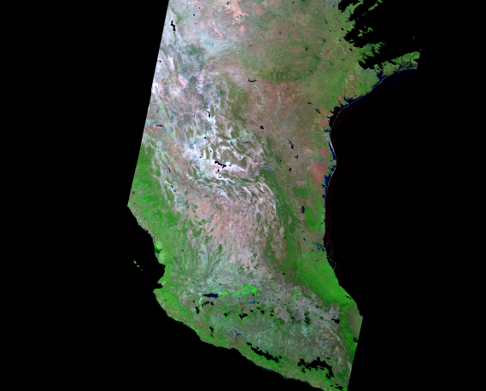
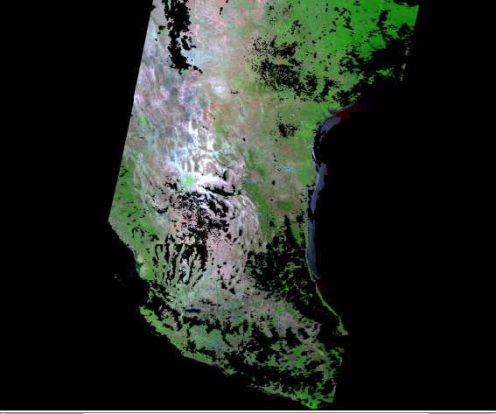
Método: selección de imágenes y pre-procesamiento
Usar imágenes del mismo satélite con horario similar para comparar imágenes con ángulos de observación similares.
20110302.1723
20110606.1723
Mod09 reflectancia de la superficie.
Selección de los mejores píxeles: no nubes, no sombras y ángulo cenital < 45º
Downscaling de 500 m to 250 m

Slide 6



Método: cálculo de índices espectrales
Tres principios (literatura):
  Presencia de combustible (vegetación)
  Cambios fuertes en los índices espectrales
  Permanencia del cambio en el tiempo
Índices espectrales
Enhanced vegetation index
Normalized Burn Ratio
Normalized Differenced NBR

Slide 7
Método: cálculo de índices espectrales

Slide 8
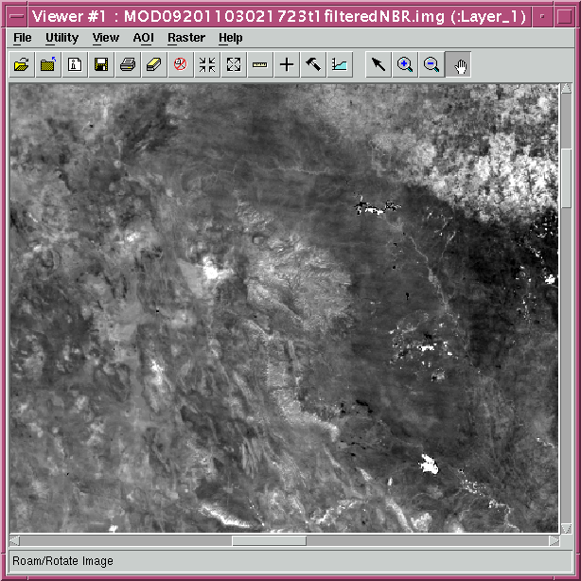
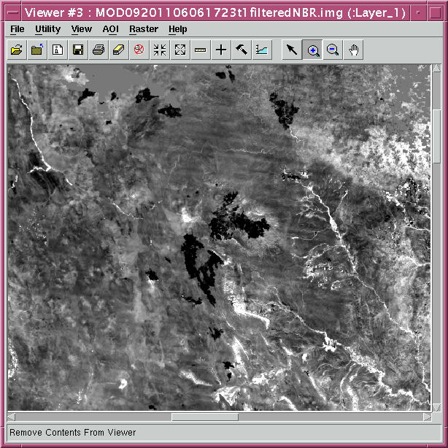
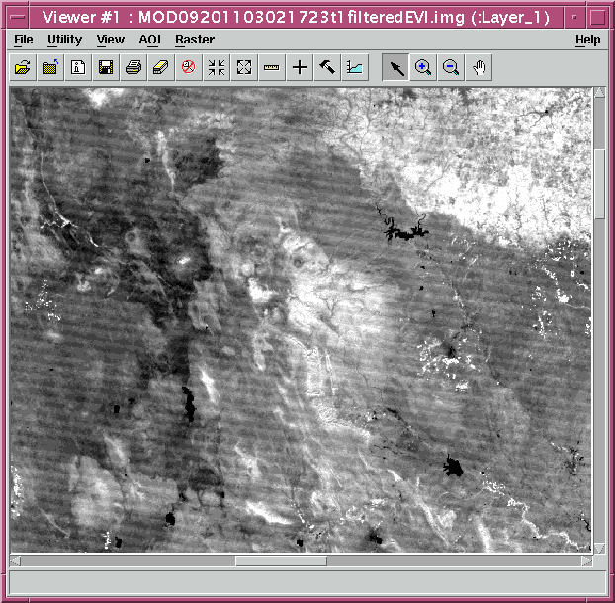
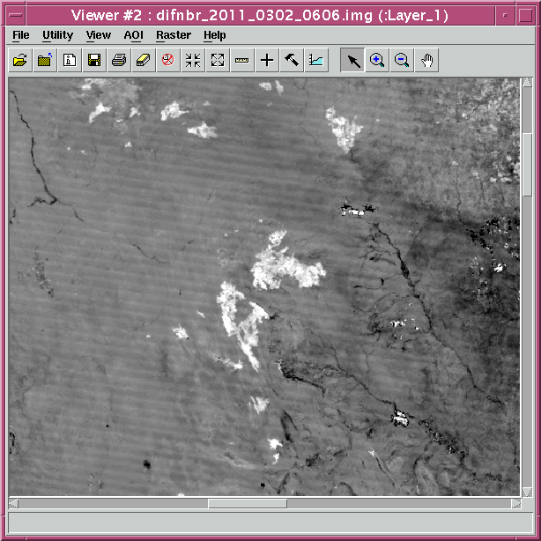
Ejemplo
NBR
Imagen fecha 1
EVI
dNBR
Imagen fecha 1
Imagen fecha 2
High : 1
Low : -1

Slide 9
Método: definición de umbrales
Establecimiento de umbrales con los siguientes puntos:
  Presencia de combustible (vegetación), usando el EVI de la imagen fecha 1.
  Ocurrencia de un cambio grande en el índice, se aplica la diferencia del NBR, fecha 1 y fecha 2 (dNBR)
  Verificar si la vegetación se quemó, se usa el NBR imagen fecha 2.
Método para definir los umbrales
Píxel potencial (umbral estático)
    1.- Interpretación visual.- se usaron 10 imágenes y 7 comparaciones del año 2012. Las imágenes correspondieron de febrero a junio. Se establecieron umbrales bajos.
    2.- Sobreposición de los fuegos activos del mismo periodo de observación sobre los índices espectrales para obtener los valores en cada fuego activo y se calculó la estadística descriptiva ( programa UDASYS *) . Se identificaron los valores discordantes los cuales se eliminaron. Nuevamente se calcularon las estadísticas y con base en ellas se establecieron los valores mínimos para los umbrales.
    3.- Los umbrales de adecuaron usando la media y dos desviaciones estándar.
  Posible área quemada con tres niveles ( umbral dinámico)
    1.- Con base a fuego activos se obtienen los valores de los índices espectrales, se calcula la estadística descriptiva.
    2.- Se eliminan los valores discordantes y se calcula nuevamente la media y la desviación estándar.
    3.- Se establecen tres clases:
Clase 1 sí dNBR es > x + 1s
Clase 2 sí dNBR es 1s - x + 1s
Clase 3 sí dNBR es < x - 1s
*Desarrollado por el Dr. Surendra P. Verma

Slide 10
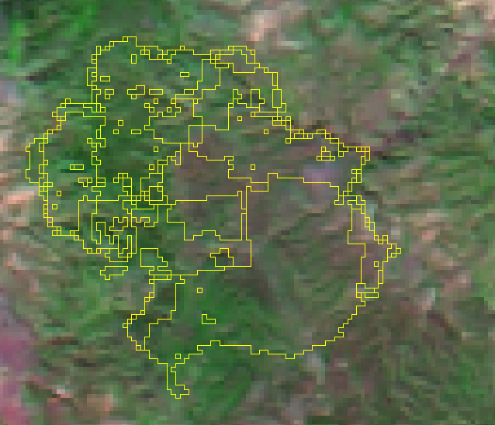
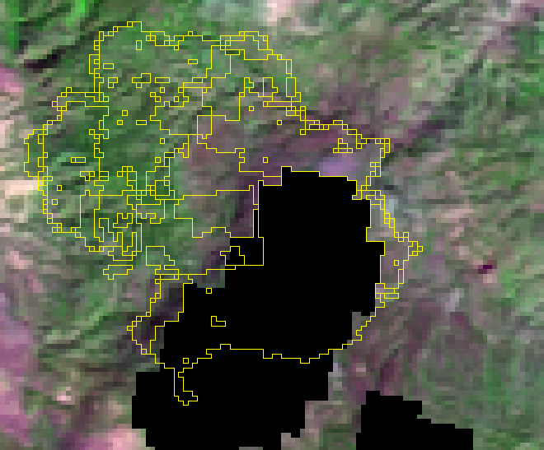
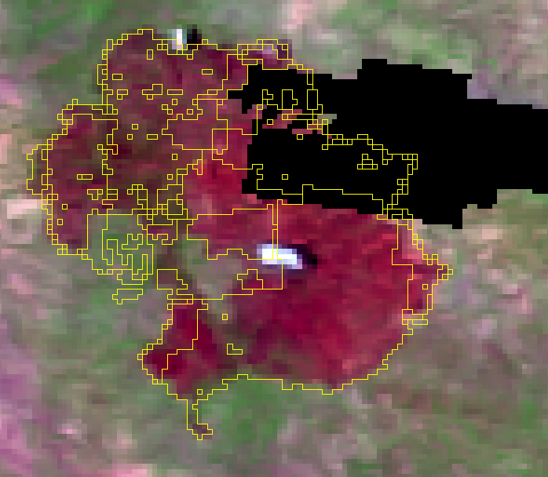
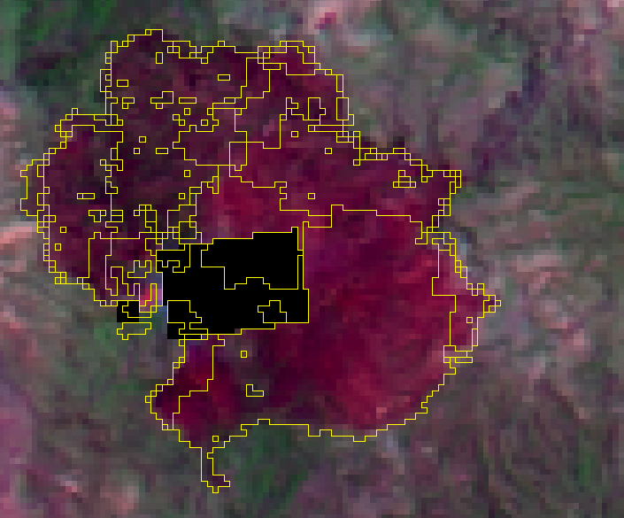
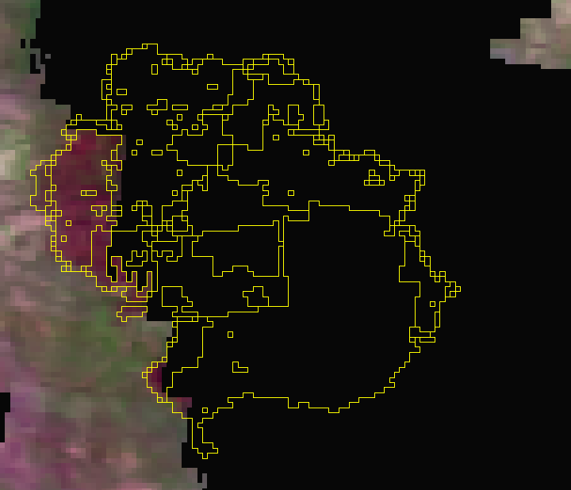
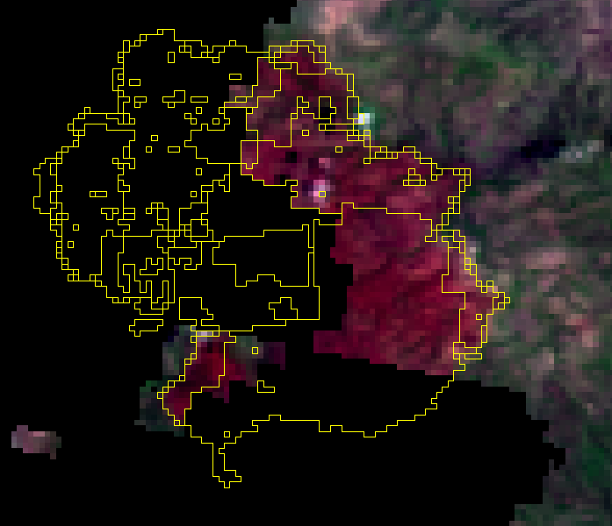
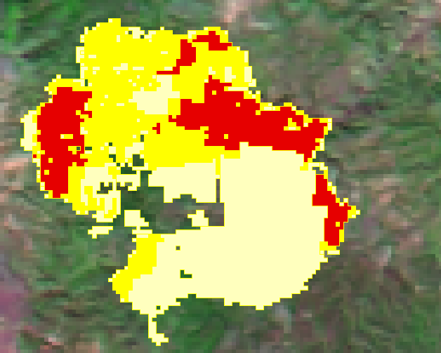
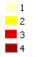
Permanencia del cambio en el tiempo
Imágenes MODIS , bandas 7-2-1 RGB, el color negro muestra los píxeles eliminados por nubes y humo. Las líneas amarillas muestras las áreas identificadas con el método.
16 de febrero, 2012
MODIS –Aqua 15:24 hrs.
2 de marzo, 2012
MODIS-Terra 12:35 hrs.
7 de mayo, 2012
MODIS-Terra 12:23 hrs.
11 de mayo, 2012
MODIS-Aqua 15:06 hrs.
Número de veces que un píxel fue identificado como área quemada
23 de mayo, 2012
MODIS-Terra 12:23 hrs.
20 de junio, 2012
MODIS-Terra 12:48 hrs.
Área quemada identificada

Slide 11
Algoritmo
Imagen MODIS antes
Imagen MODIS después
Posibles AQ por niveles
dNBR de los píxels potenciales.
Cálculo de estadística usando AF
Definir tres niveles usando la media y la desviación estándar
Fuegos activos
del
periodo
Pre-procesamiento
MOD09 – 250 m.
Quality flags: no nubes, no sombra, no humo y ángulo de observación < 45º
Raster a vector
Áreas quemadas de otras fechas
Índices espectrales
Área quemada de dos imágenes
EVI
NBR
antes
EVI
NBR
después
Máscaras estables
AMC
Filtros de adyacencia
Poblados y cuerpos de agua
Permanencia en el tiempo
Píxels potenciales
No poblados, no agua
Umbral de EVI (fecha 1) por tipo de cobertura
dNBR > 0.03
NBR (fecha2) < - 0.09
Mapa de cobertura de suelo 2010
Área quemada mensual

Slide 12
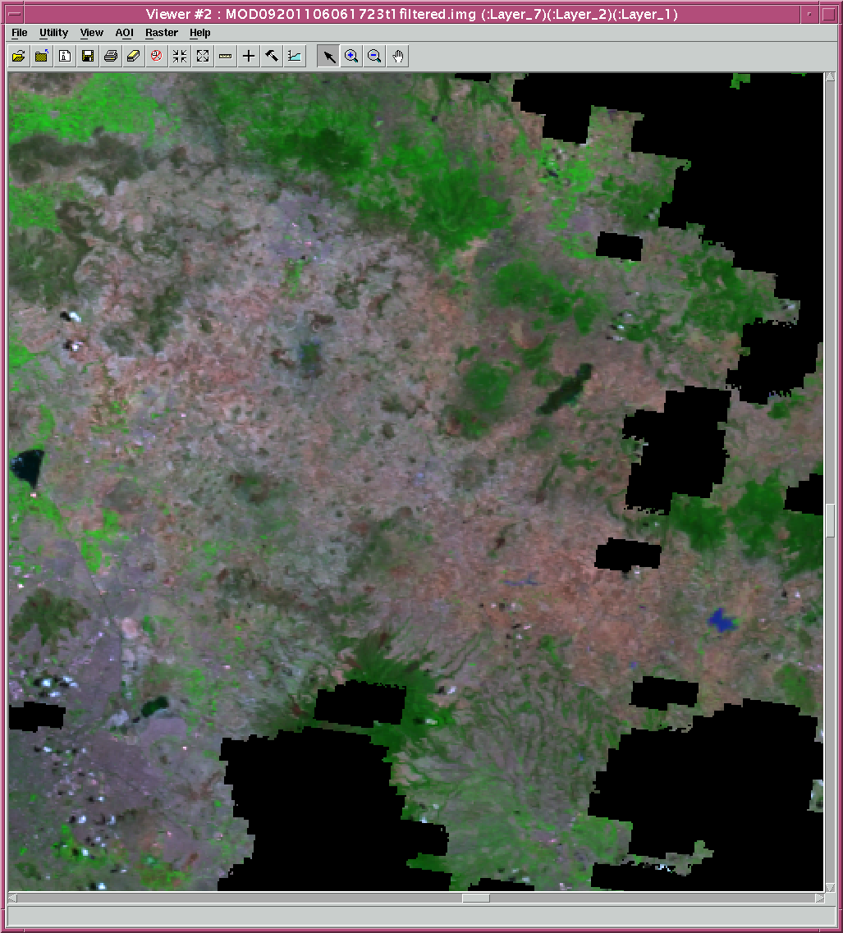
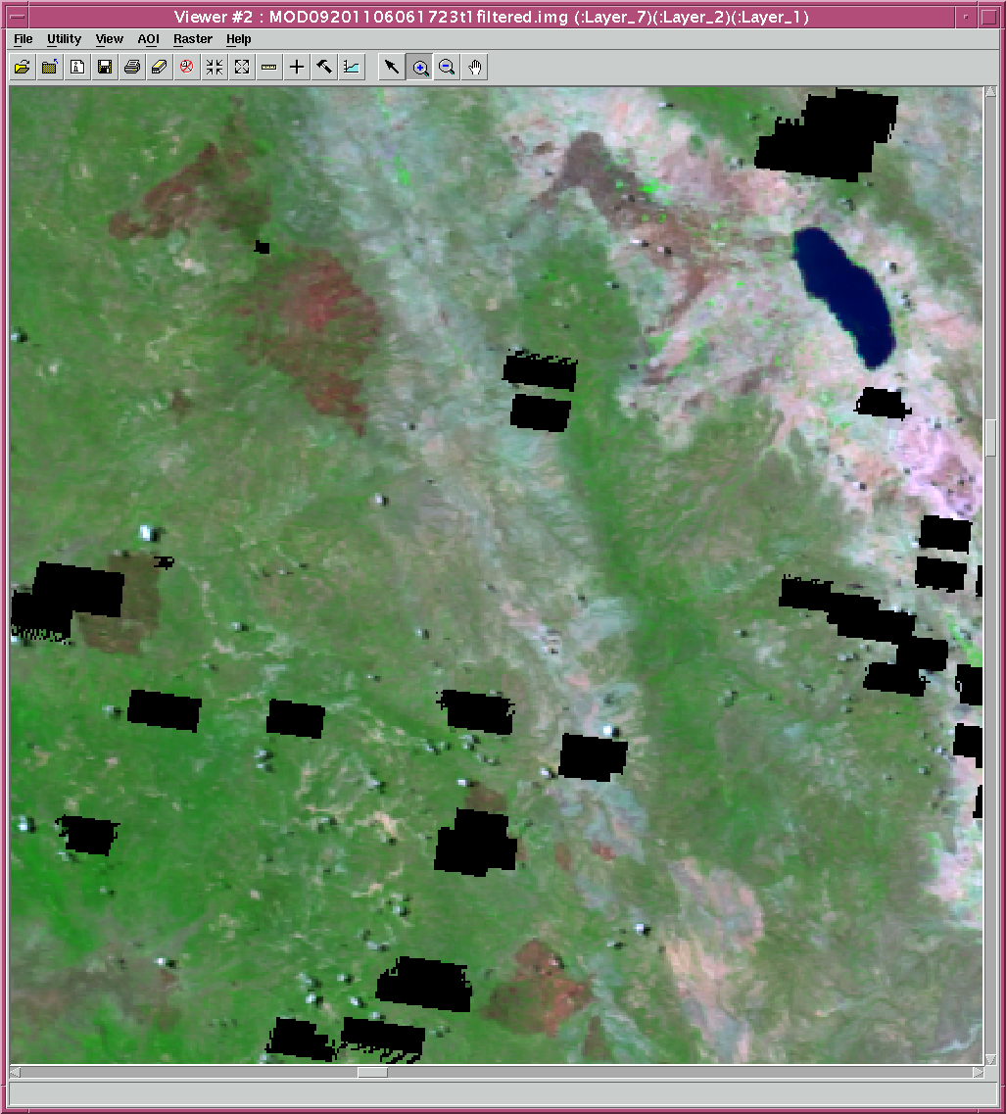
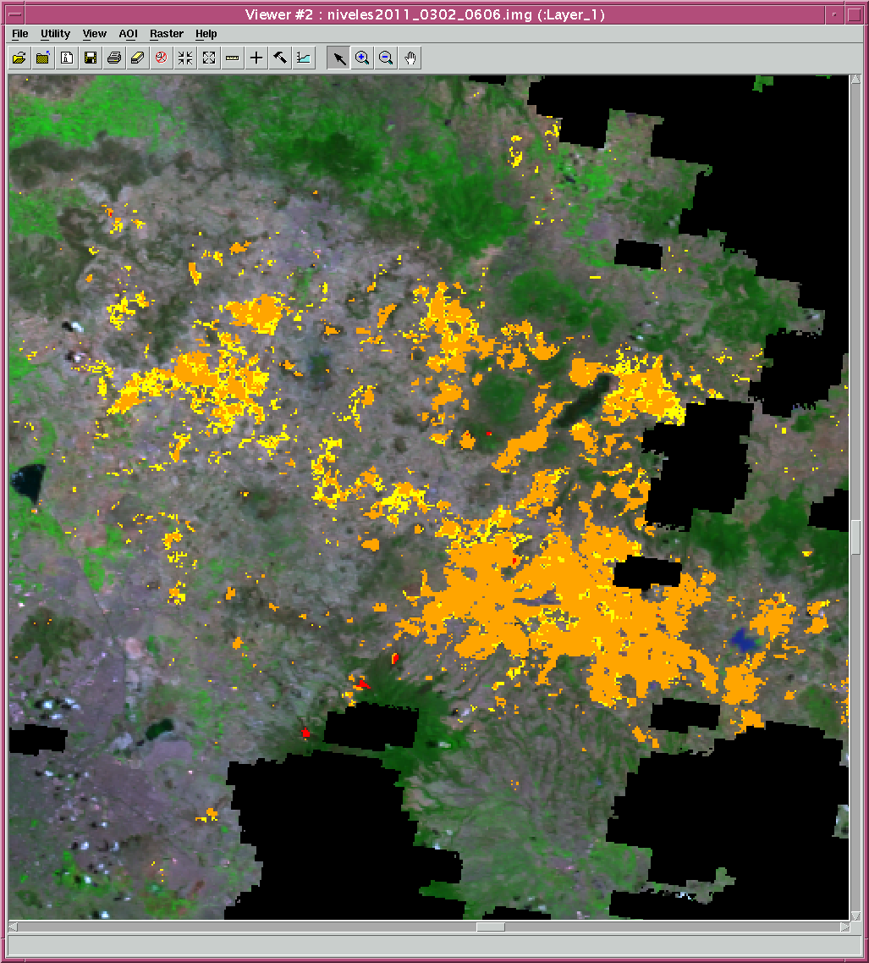
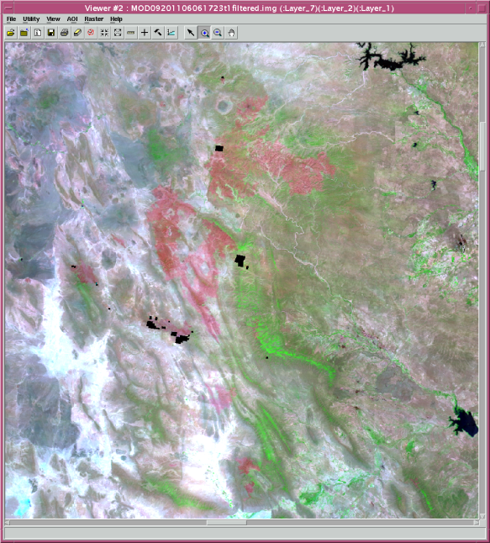

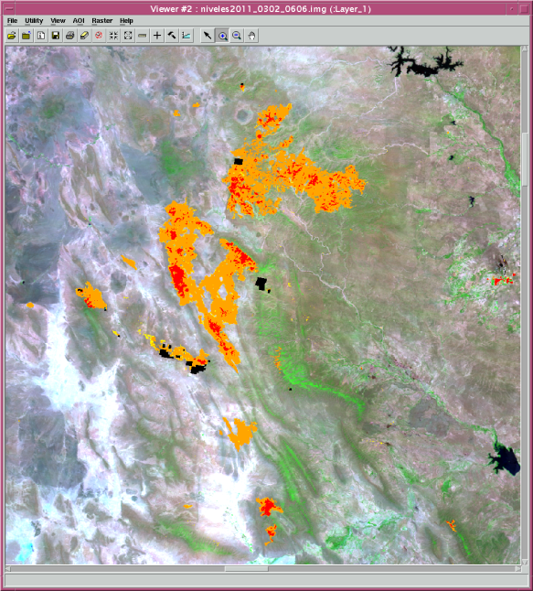
Resultados
Comparación de dos imágenes 20110302.1723 and 20110606.1723
Buena delimitación
Subestimación
Sobreestimación
Posiblemente las áreas se quemaron con menos intensidad o tiene crecimiento de vegetación, por tal motivo no se pueden identificar adecuadamente.
El problema ocurre en zonas agrícolas.
Introducir más comparaciones
Revisar los umbrales en dichas áreas

Slide 13
Problemas
Nubes pequeñas no identificadas en las bandas de calidad
Se adaptaron umbrales para eliminarlas en las bandas
Cambios en áreas agrícolas cultivos/sin cultivos
Problemas de bandeo en las imágenes, actualmente más acentuado en MODIS-Terra

Slide 14
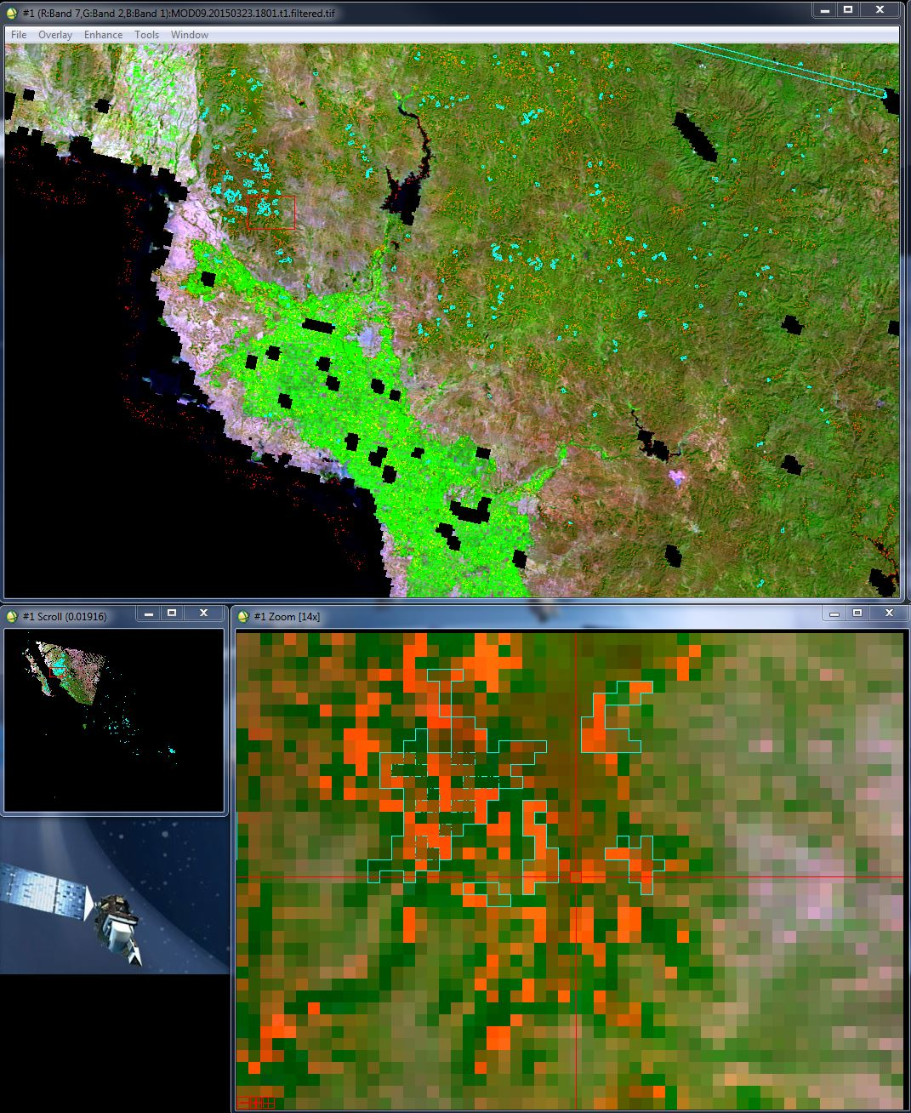
Ejemplo

Slide 15
Siguientes paso
¿Aplicar filtro en imágenes MODIS-Terra?
¿Eliminar MODIS-Terra?
Iniciar el proceso con imágenes VIIRS
Validación
    Comparación con producto MCD45 y/o MCD64
    Con imágenes SPOT

Slide 16
Evaluación productos MCD45 y MCD64

Slide 17
Revisión de los productos de áreas quemadas
Algoritmo MCD45
Algoritmo MCD64
Algoritmo híbrido automatizado
Identificar cambios persistentes en un índice de vegetación
Datos de entrada:
Serie de tiempo de las bandas de reflectancia 5, 2 y 7 de imágenes MODIS con 500 m.
Fuegos activos.
Proceso:
a) Cálculo del índice
b) Compuesto temporal de cambios
c) Prueba de textura temporal
d) Campos de entrenamiento para clasificar quemado y no quemado
e) Probabilidad de quemado y no quemado
f) Pruebas de probabilidad por tipo de cobertura
g) Pruebas de separabilidad de la probabilidad estimada
h) Probabilidad de área quemada
i) Clasificación
La energía reflejada por la superficie de la Tierra tiene un comportamiento anisotrópico
Modelo invertido de la función de distribución de la reflectancia bi-direccional (BRDF) para predecir la reflectancia.
Datos de entrada:
Serie de tiempo de las bandas de reflectancia 5, 2 y 7 de imágenes MODIS con 500 m.
Proceso:
Predecir el valor de la reflectancia
Comparan el valor obtenido con el valor observado
Usa la medida estadística puntuación Z
Píxel candidato
Persistencia en el tiempo

Slide 18
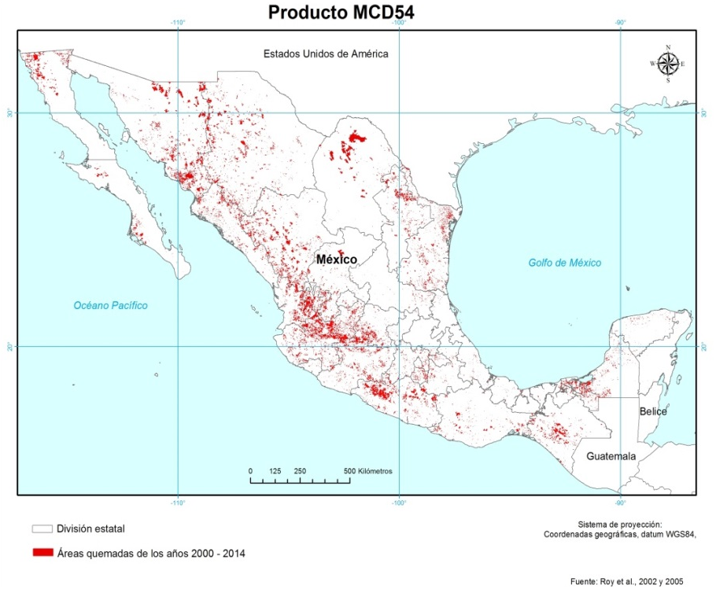
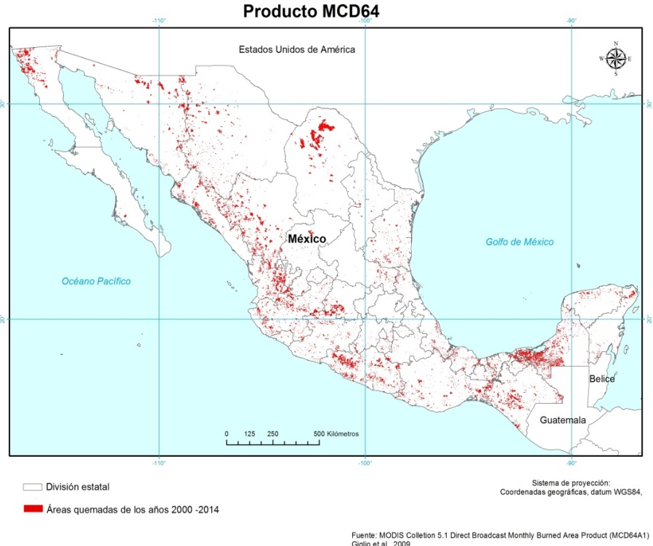
Producto de área quemada
Generación de compuestos anuales.
Selección de los polígonos registrados como área quemada con base en la información del día juliano
Cambio de la proyección a Cónica Conforme de Lamber
Selección de los polígonos correspondientes a México
Generalización de los polígonos
Organización de los archivos por año
Generación de los mosaicos por mes y año
Generación de vectores
Generación de los compuestos anuales
Selección de los polígonos registrados como área quemada
Cambio de referencia geográfica, de sinosoidal a coordenadas geográficas
Selección de los polígonos correspondientes a México
Cambio de la proyección a cónica conforme de Lamber
Generalización de los polígonos

Slide 19
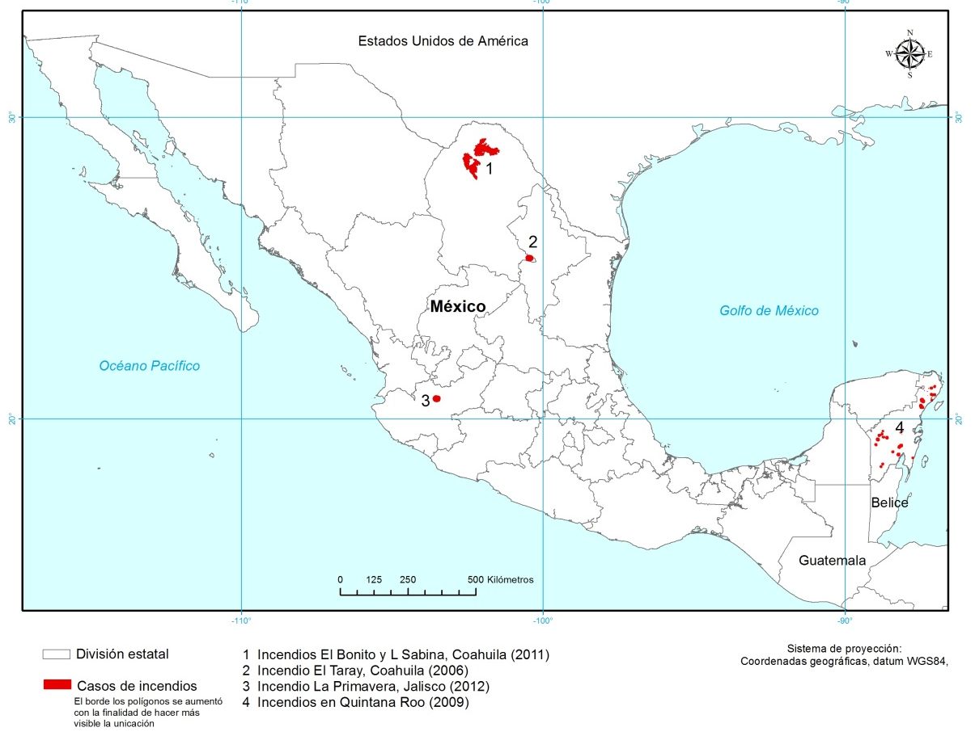
Validación
Datos de referencia
1) Incendios El Bonito y La Sabina
Superficie afectada: 355,435 ha
Insumos: productos MOD09, con re-escalamiento a 250 m
2) Incendio El Taray
Superficie: 1,440 ha
Insumo: imágenes SPOT
3) Incendio La Primavera
Superficie: 6,201 ha
Insumo: Imágenes RapidEye
4) Incendios en Quintana Roo
Número de incendios 45, de diversas dimensiones
Insumo: datos de campo usando GPS.

Slide 20
Método
Los cuatro casos fueron analizados en forma individual con el mismo método:
Cambio de proyección, para permitir la comparación con los productos MCD45 y MCD64.
Generalización de los polígonos en dos clases: uno para el área quemada y cero para las zonas al interior del gran polígono que no fueron identificadas como quemadas.
Unión de los tres productos, se realizó la unión de los tres productos, procurando respetar la siguiente posición: primero el área quemada del caso correspondiente, en segunda posición el productos MCD45 y en tercera posición el productos MCD64, con la finalidad aplicar el mismo criterio de clasificación.
Clasificación, las dos clases establecidas en los productos permitió establecer las posibles combinaciones a encontrar en la unión, se asignó un número de clase a cada combinación.
Cálculo de estadística.- Con base en la clase asignada nuevamente se generalizó los polígonos para facilitar el cálculo de área, porcentaje correspondiente, así como la exactitud y los errores de omisión y comisión.

Slide 21
Resultados
 | Incendios El Bonito y La Sabina |  | Incendio El Taray |  | Incendio La Primavera
Descripción de las clases | Km² | % | Km² | % | Km² | %
Clase 1 Subestimación 1 0 0 * | 174.85 | 4.1 | 7.97 | 53.4 | 4.8 | 5.9
Clase 2 Subestimación del producto MCD64 1 1 0 | 117.24 | 2.8 | 2.42 | 16.2 | 7.6 | 9.3
Clase 3 Subestimación del producto MCD54 1 0 1 | 512.53 | 12.2 | 0.71 | 4.8 | 6.6 | 8.1
Clase 4 Coincidencia de los tres productos 1 1 1 | 2750.82 | 65.3 | 2.14 | 14.3 | 43.1 | 53.1
Clase 5 Sobrestimación del producto MCD54 0 1 0 | 78.78 | 1.9 | 0.31 | 2.1 | 4.0 | 5.0
Clase 6 Sobrestimación de los productos MCD 0 1 1 | 282.18 | 6.7 | 0.08 | 0.5 | 9.8 | 12.1
Clase 7 Sobrestimación del producto MCD64 0 0 1 | 171.40 | 4.1 | 0.49 | 3.3 | 4.0 | 4.9
Clase 8 Coincidencia de los tres productos 0 0 0 | 127.09 | 3.0 | 0.81 | 5.4 | 1.2 | 1.5
Total | 4214.89 | 100.0 | 14.93 | 100.0 | 81.1 | 100.0
* La primera posición corresponde al área quemada base, la segunda al producto MCD54 y la tercera al producto MCD64

Slide 22
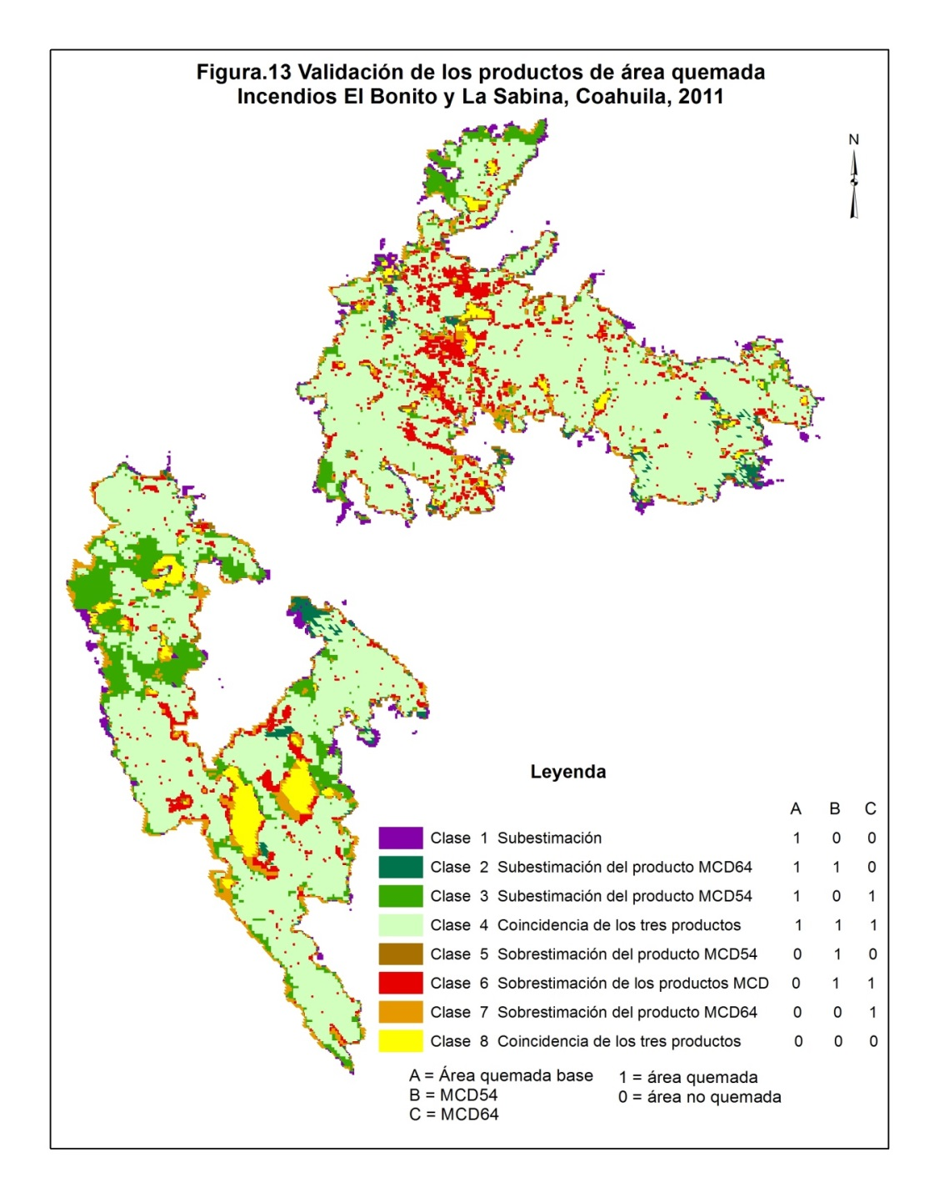
Resultados espaciales
Situación por producto | MCD45 | MCD64
Exactitud (clases 2,4,7,8) | 75.1
Exactitud ( clases 3,4,5,8) |  | 82.3
Error de omisión (clases 1 y 3) | 16.3
Error de omisión (clase 1 y 2) |  | 6.9
Error de comisión (clases 5 y 6) | 8.6
Error de comisión (clases 7 y 6) |  | 10.8
Total | 100.0 | 100.0
Comparación entre los productos MDC54 y MCD64
Coincidencia MCD45 y MCD64 (clases 1, 4, 6 y 8) |  | 79.1
Subestimación
Si identificó MCD45 pero no MCD64 (clase 2 ) |  | 2.8
Si identificó MCD64 pero no MCD45 (clase 3) |  | 12.2
Sobrestimación
Identificó solo MCD45 (clase 5) |  | 1.9
Identificó solo MCD64 (clase 7) |  | 4.1
 |  | 100.0

Slide 23
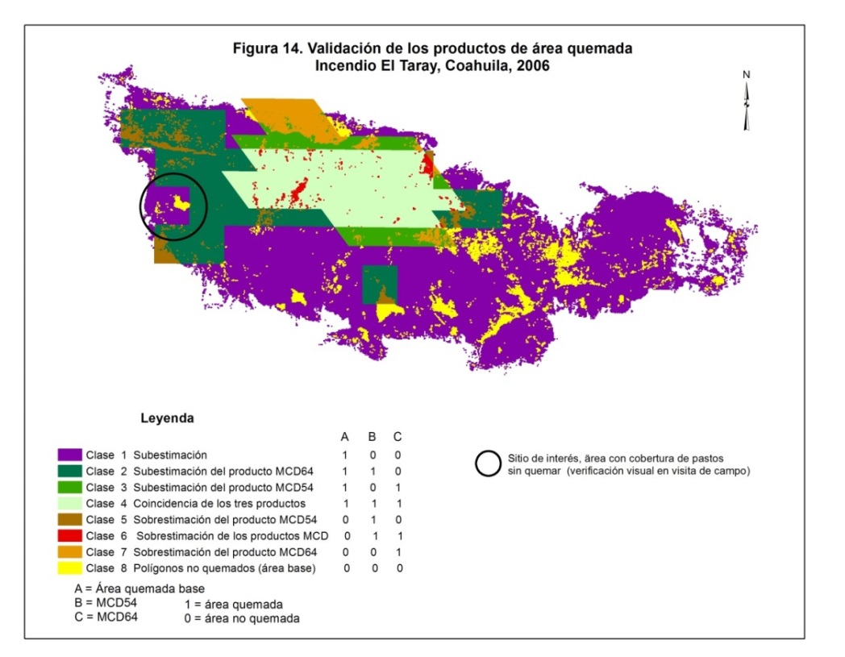
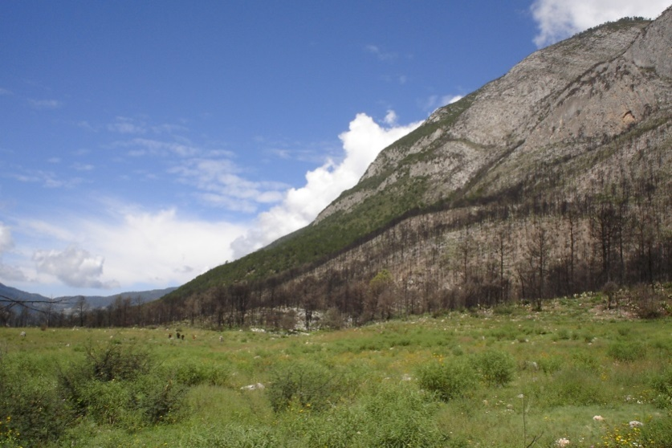
Resultados espaciales
Situación por producto | MCD45 | MCD64
Exactitud (clases 2,4,7,8) | 39.2
Exactitud ( clases 3,4,5,8) |  | 26.6
Error de omisión (clases 1 y 3) | 58.1
Error de omisión (clase 1 y 2) |  | 69.6
Error de comisión (clases 5 y 6) | 2.6
Error de comisión (clases 7 y 6) |  | 3.8
Total | 100.0 | 100
Comparación entre los productos MDC45 y MCD64
Coincidencia MCD45 y MCD64 (clases 1, 4, 6 y 8) |  | 73.7
Subestimación
Si identificó MCD45 pero no MCD64 (clase 2 ) |  | 16.2
Si identificó MCD64 pero no MCD45 (clase 3) |  | 4.8
Sobrestimación
Identificó solo MCD45 (clase 5) |  | 2.1
Identificó solo MCD64 (clase 7) |  | 3.3
 |  | 100.0

Slide 24
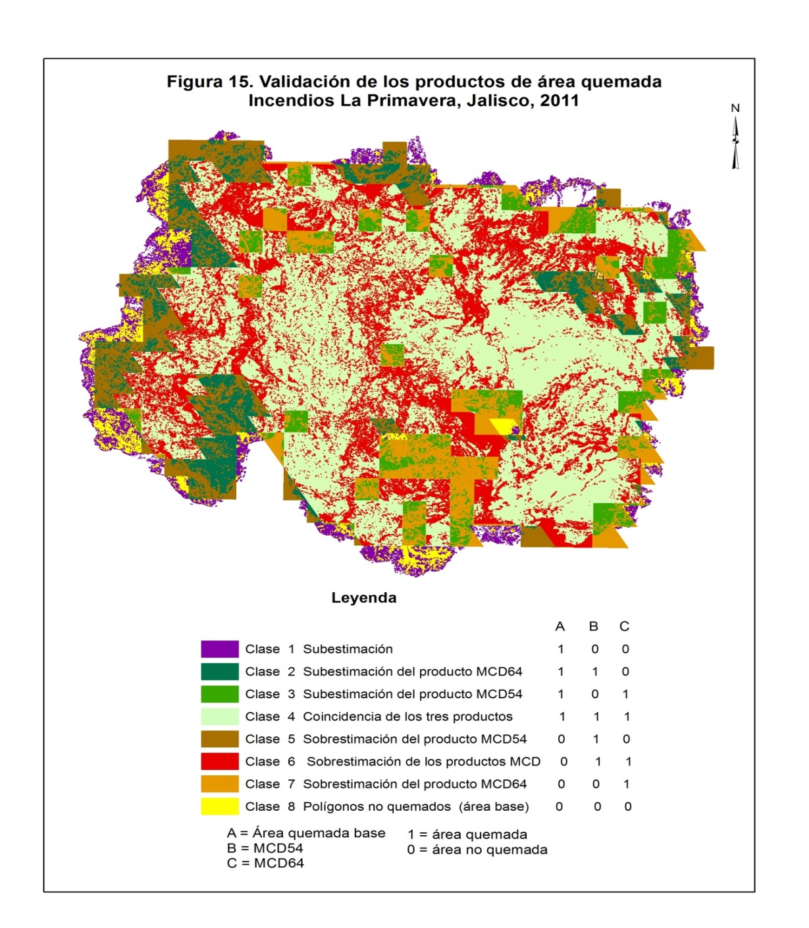
Resultados espaciales
Situación por producto | MCD45 | MCD64
Exactitud (clases 2,4,7,8) | 68.9
Exactitud ( clases 3,4,5,8) |  | 67.7
Error de omisión (clases 1 y 3) | 14.0
Error de omisión (clase 1 y 2) |  | 15.2
Error de comisión (clases 5 y 6) | 17.1
Error de comisión (clases 7 y 6) |  | 17.0
Total | 100 | 100
Comparación entre los productos MDC54 y MCD64
Coincidencia MCD45 y MCD64 (clases 1, 4, 6 y 8) |  | 72.7
Subestimación
Si identificó MCD45 pero no MCD64 (clase 2 ) |  | 9.3
Si identificó MCD64 pero no MCD45 (clase 3) |  | 8.1
Sobrestimación
Identificó solo MCD45 (clase 5) |  | 5.0
Identificó solo MCD64 (clase 7) |  | 4.9
 |  | 100.0

Slide 25
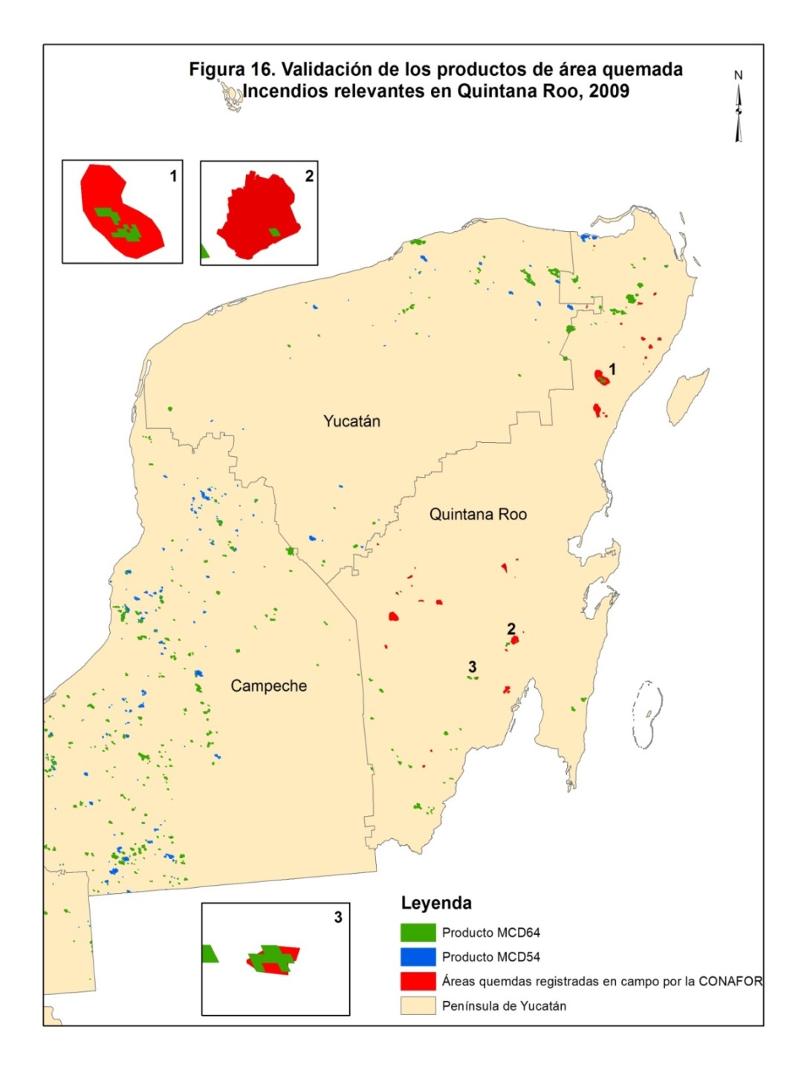
Resultados espaciales
La coincidencia entre los tres productos fue casi nula
Sólo algunos píxeles del producto MCD64 coincidieron con tres áreas quemadas reportadas por la CONAFOR.
Este caso permitió evaluar dos aspectos importantes:
  a) las diferencias entre los productos MCD
  b) la influencia de las condiciones meteorológicas y de las características de la vegetación.

Slide 26
Preguntas

Slide 27
Gracias

